Slide 1
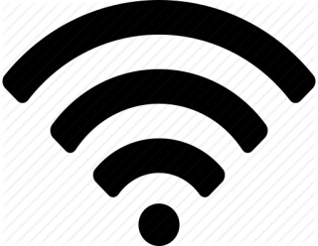
Интернет/Wi-Fi технологии
Никитенко Я.В гр 211
Григорьев Д.Е гр251

Slide 2
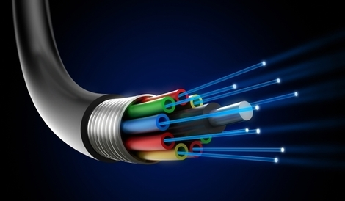
01
Оптоволокно
Оптоволоконный интернет — это технология, при которой для передачи
сигнала используют тонкие стеклянные провода, то есть оптическое волокно.

Slide 3
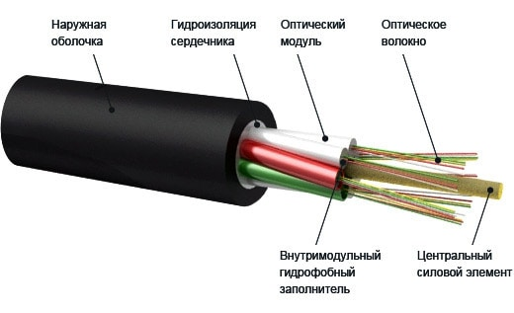
Конструкция оптоволокна
Оптическое волокно представляет собой цилиндрический
диэлектрический волновод ( непроводящий волновод), который передает свет
вдоль своей оси посредством процесса полного внутреннего отражения.
Волокно состоит из сердцевины, окруженной слоем оболочки, оба из которых
изготовлены из диэлектрических материалов..

Slide 4
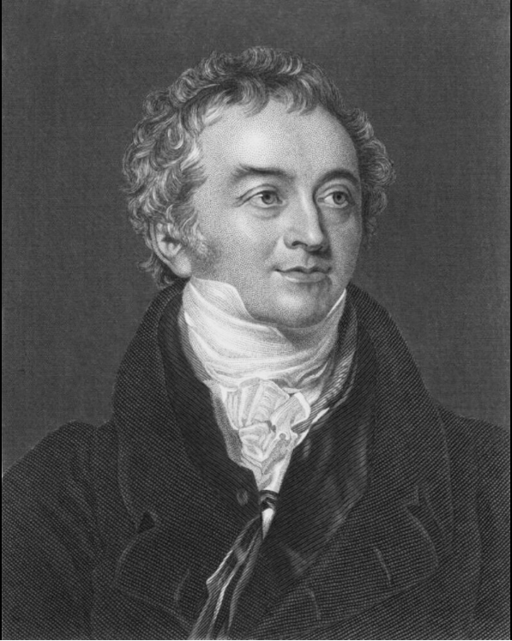
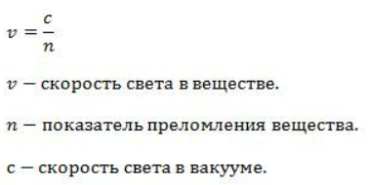

Показатель преломления
Это способ измерения скорости света в мате-
риале. Свет распространяется быстрее всего в вакууме, например, в открытом
космосе.
Чем больше показатель преломления, тем медленнее свет
распространяется в этой среде. Из этой информации вытекает простое
эмпирическое правило: сигнал, использующий оптоволокно для связи, будет
распространяться со скоростью около 200 000 километров в секунду.
Он молодец!
Томас Юнг
Этот замечательный человек ввел понятие “Показатель приломления”

Slide 5
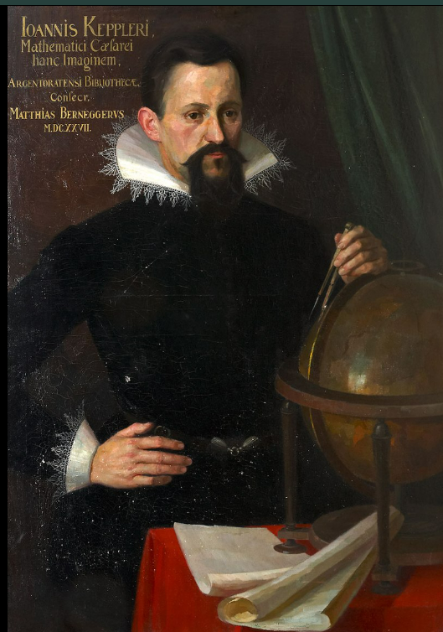


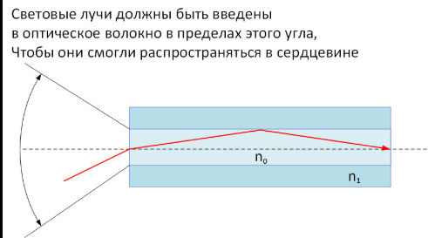
Полное внутреннее отражение
Когда свет, распространяющийся в оптически плотной среде, попадает
на границу под крутым углом падения (больше критического угла для
границы), свет полностью отражается. Это называется полным внутренним
отражением. Этот эффект используется в оптических волокнах для
ограничения света в сердцевине.
Данное явление описывается через закон Снеллиуса.
Угол θc представляет собой наименьший угол падения, при котором наблюдается полное внутреннее отражение. Его называют предельным или критическим углом. Используется также наименование «угол полного отражения»
Какой он клёвый!
Иоганн Кеплер
А этот потрясающий человек впервые явление “полного внутренного отражения”

Slide 6
02
Я обрежу провода
Беспроводная эпоха стучится в двери

Slide 7
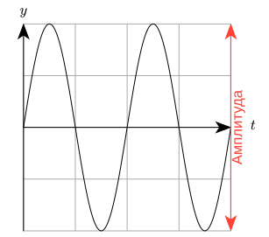
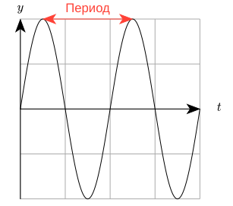
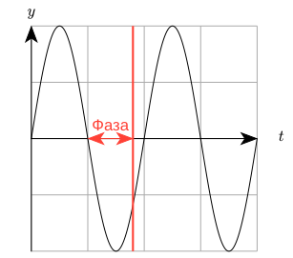
Электромагнитные волны

Slide 8
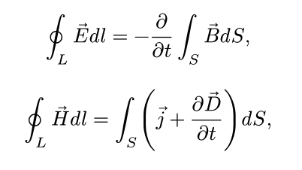
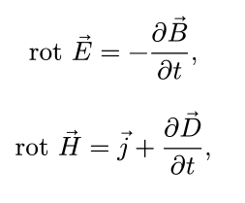
Уравнения Максвелла

Slide 9
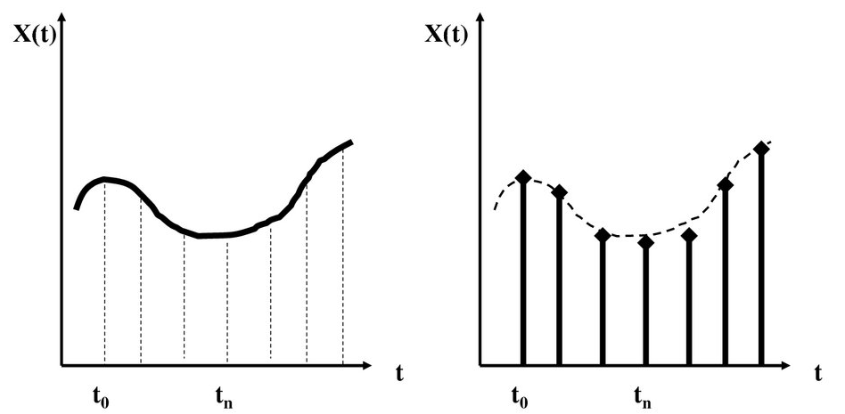
Причём здесь дискретная математика?

Slide 10

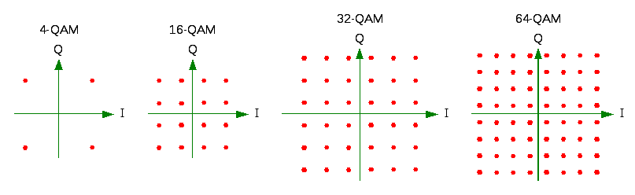
КАМ
Квадратурная
Амплитудная
Модуляция

Slide 11
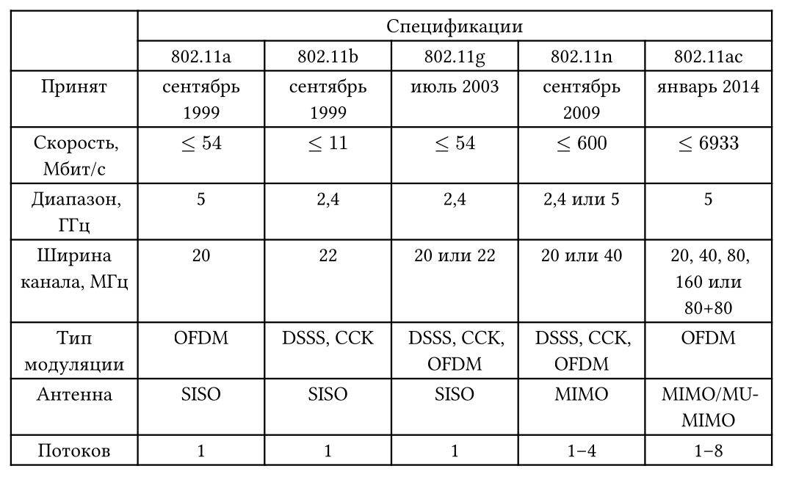
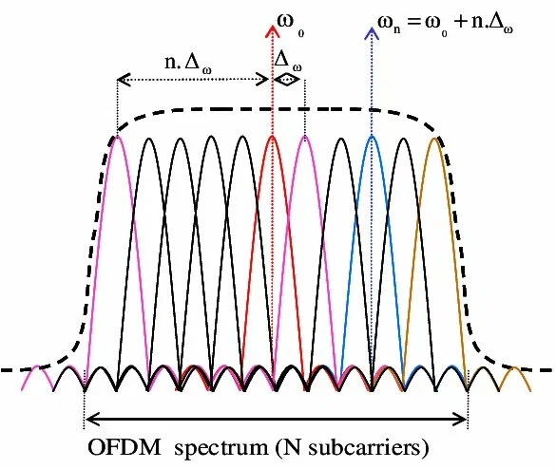
Стереотипы Стандарты WiFi

Slide 12
ПРЕДУПРЕЖДЕНИЕ
Любые попытки перехвата и прослушивания WiFi или любого другого аналогового или цифрового сигнала строго запрещены 272 статьёй Уголовного Кодекса Российской Федерации. Помните, что за безобидной шалостью может последовать серьёзная ответственность. За неправомерный доступ к компьютерной информации злоумышленник может понести наказание в виде штрафа в размере до 200 тысяч рублей, исправительных работ – до 1 года или лишения свободы до 2 лет.
НЕ ПОВТОРЯЙТЕ ЭТО БЕЗ ПРЕДВАРИТЕЛЬНОГО СОГЛАСОВАНИЯ.
Я буду показывать принцип работы на собственных пакетах и не буду касаться ваших устройств, но факт передачи данных по конкретным протоколом появится на экране. Если вы всё равно беспокоитесь за свою анонимность, ВЫКЛЮЧИТЕ WIFI НА СВОЁМ УСТРОЙСТВЕ. Мои цели носят исключительно демонстрационный характер.

Slide 13

Спасибо за внимание!

